Slide 1
первые верфи города. адмиралтейство
Презентация учителя истории школы №315
Помельниковой Анастасии Александровны

Slide 2
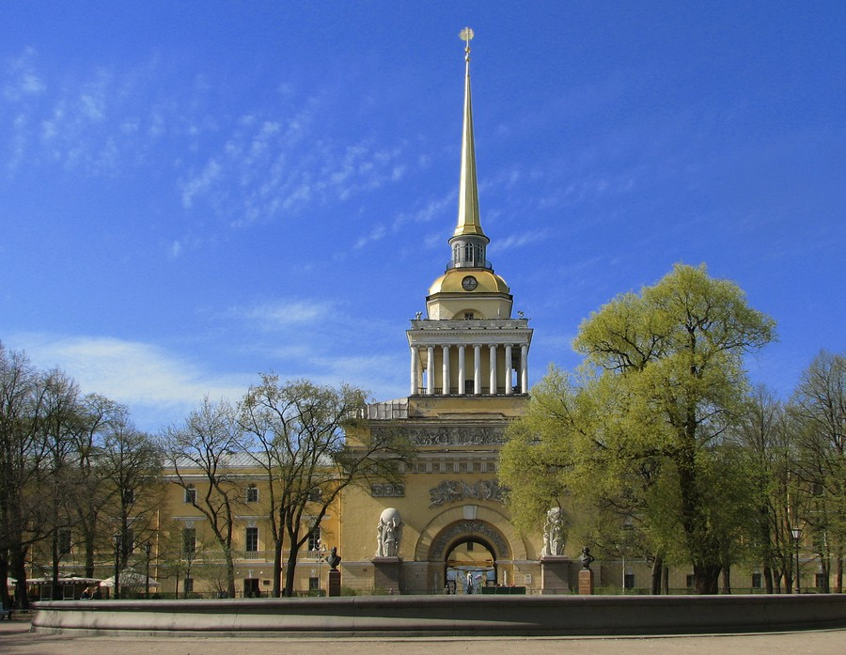

Slide 3
«Адмиралтейство» – место постройки и ремонта военных судов.
5 ноября 1704 г.- заложена Адмиралтейская верфь (на острове между Невой и рекой Мойкой). Планировалось строить её в форме буквы «П», открытой в сторону Большой Невы.
В глубине двора находилась «государева контора» – Адмиралтейский дом, от него тянулись одноэтажные деревянные боковые корпуса.
В 1711 г. в центре главного фасада была возведена башня со шпилем. В ней в 1718 г. Разместилась Адмиралтейств-коллегия – высший орган управления флотом.

Slide 4
Во дворе находились эллинги – помещения (или помосты), где строились или ремонтировались корабли. В углу двора стояла камора, в которой работали корабельные архитекторы и чертежники.
На дне рва возле крепости – ряды заостренных кольев (палисады). От Невы по периметру крепости прорыли два канала: внутренний и внешний. На бастионах установили пушки.
До реки Мойки вырубили лес, образовалась эспланада – обширное свободное пространство для обстрела из крепостных орудий (Адмиралтейский луг).
Вход в Неву оказался крепко закрыт от врага с обеих сторон: на правом берегу – Петропавловская крепость, на левом – крепость Адмиралтейства.

Slide 5
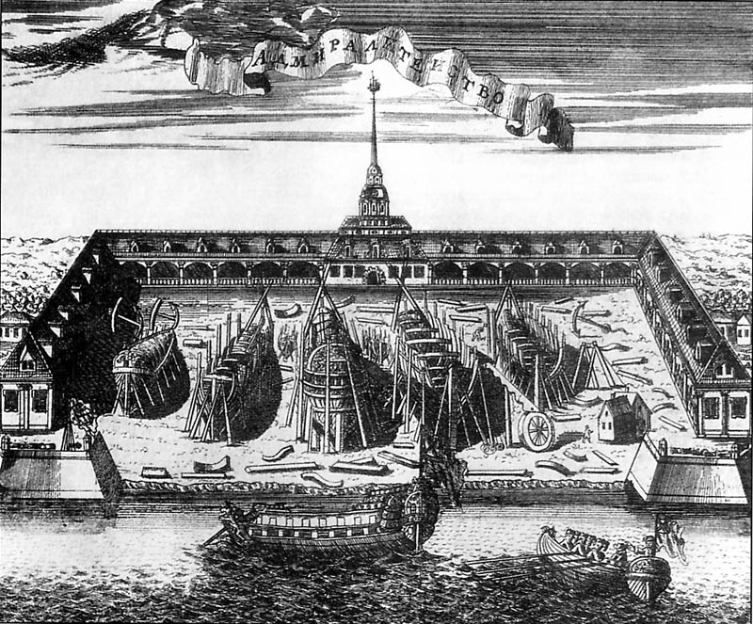

Slide 6
29 апреля 1706 г. – на воду спущен первый корабль.
В 1717 г. был прорыт канал, названный Адмиралтейским, до Новой Голландии.
Новая Голландия – остров, образованный рекой Мойкой, Крюковым и Адмиралтейским каналами. На острове находились склады со стройматериалами для кораблей.
Вторая четверть XVIII в. – Адмиралтейство перестраивается в камне. Архитектор – И.К.Коробов.
1806-1823 гг. – строительство современного нам здания.

Slide 7
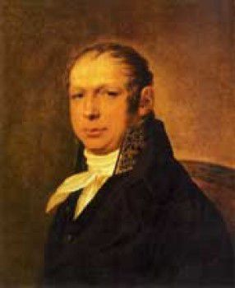
Андреян Дмитриевич Захаров (1761-1811)

Slide 9
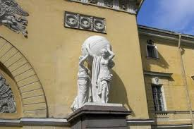
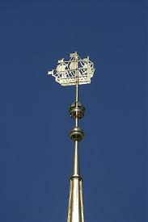
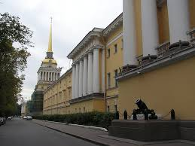
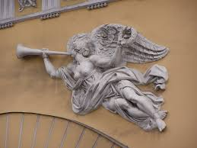

Slide 10
Домашнее задание
Читать стр.26-35
Выполнить задания на стр.35-39 №1, 2, 4, 7

